Slide 1
WOJEWÓDZKI PROGRAM PROFILAKTYKI UŻYWANIA SUBSTANCJI PSYCHOAKTYWNYCH, W TYM ,,NOWYCH NARKOTYKÓW’’ DLA UCZNIÓW V, VI, VII SZKÓŁ PODSTAWWYCH ,,POROZMAWIAJMY O ZDROWIU I NOWYCH ZAGROŻENIACH’’
Dla uczniów V, VI, VII klas szkół podstawowych
Wojewódzka Stacja Sanitarno-Epidemiologiczna w Szczecinie Oddział Oświaty Zdrowotnej i Promocji Zdrowia

Slide 2
1. Przedstawienie celów i założeń programowych. Omówienie przebiegu i sposobu realizacji programu.
Program edukacyjny został zaprojektowany do realizacji pierwszorzędowej profilaktyki (zwanej również profilaktyką uniwersalną) używania substancji psychoaktywnych wśród uczniów V, VI, VII klasy szkoły podstawowej.
Celem programu jest zapobieganie używaniu narkotyków i tzw. „nowych narkotyków” (dopalaczy, środków zastępczych) oraz występowaniu innych zachowań problemowych u młodzieży.
Treści edukacyjne, które zostały zawarte w programie, można określić jako „miękkie”, „delikatne”, „bezpieczne”. Nie powinny wzbudzać strachu, ani też sprzeciwu wśród jego realizatorów oraz rodziców i opiekunów dzieci.
Treści profilaktyczne odwołują się do przyczyn sięgania po substancje psychoaktywne i innych ryzykownych zachowań, które najczęściej występują u młodzieży.

Slide 3
1. Przedstawienie celów i założeń programowych. Omówienie przebiegu i sposobu realizacji programu.
Program koncentruje się na promocji zdrowego stylu życia u uczniów i powstał w oparciu o stosunkowo „młodą” dziedzinę wiedzy, jaką jest „Zdrowie publiczne” i jej zasadnicza część „Promocja zdrowia”.
W programie korzysta się z różnorodnych metod aktywizujących uczniów, które stymulują do myślenia i kreatywnego poszukiwania rozwiązań sytuacji problemowych oraz stawianych zadań. Formułą programu jest dialog z uczniem.
Jednym z ważniejszych, szczegółowych celów programu jest kształtowanie u uczniów umiejętności podejmowania krytycznych, samodzielnych i odpowiedzialnych decyzji odnośnie własnego zdrowia (w pewnych sytuacjach również i innych osób).
Wskazane jest okresowe utrwalanie treści profilaktycznych w trakcie roku szkolnego. Do tego celu można zaangażować liderów młodzieżowych, którzy wyłonieni zostaną w czasie realizacji programu (osoby wyróżniające się aktywnością, prospołeczne, dbające o zdrowie).

Slide 4
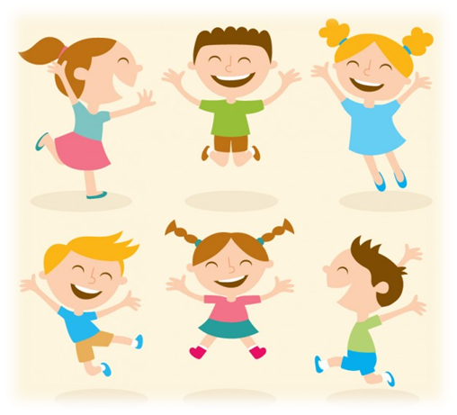
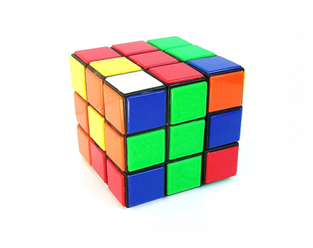
1. Przedstawienie celów i założeń programowych. Omówienie przebiegu i sposobu realizacji programu.
Należy unikać w realizacji programu: podawania „gotowych” odpowiedzi, zastępowania lub zwalniania uczniów z myślenia, moralizowania i pouczania, pośpiechu.
Ideą programu jest wychowanie młodego człowieka do zdrowia, wskazanie prozdrowotnej ścieżki rozwoju i akcentowanie korzyści z tego płynących w różnych sferach życia człowieka.
W związku z powyższym, znaczącą rolę w prowadzeniu i koordynacji programu mogą odegrać osoby, które cechuje prozdrowotny styl życia i zainteresowanie tematyką zdrowia (liderzy zdrowia, mentorzy).

Slide 5
Młodzież poszukuje, próbuje nowego, eksperymentuje. Okres dorastania obfituje w trudności, kryzysy i zmienne nastroje, od euforii do przygnębienia… Młodzi ludzie nie boją się ryzyka, nie przewidują konsekwencji, dlatego są bardziej skłonni do niebezpiecznych zachowań.

Slide 6
Czego oczekują dorastające dzieci od rodziców?
Czego oczekują dorastające dzieci od rodziców?
Dyskretnej obecności,
Dostępności i gotowości do udzielenia pomocy dziecku,
Chcą widzieć w rodzicach sojuszników, na których mogą liczyć w trudnych momentach.

Slide 7
Czego oczekują dorastające dzieci od rodziców?
Poczucia więzi i przynależności do rodziny. Chcą czuć, że są kochane, rozumiane i mogą liczyć na wsparcie swoich rodziców. Potrzebują szacunku, rodzinnej atmosfery oraz poczucia bezpieczeństwa.
Poczucia własnej wartości. Chcą aby doceniać ich wysiłki w osiąganiu sukcesów. Pragną mieć pewność, że nie zostaną skrytykowane i odrzucone jak coś się nie uda.
Wiarygodności. Muszą widzieć, że rodzic postępuje zgodnie z tym co przekazuje dziecku. Wymagają umiejętności przyznania się do własnych słabości, niewiedzy i błędów.
Sprawiedliwego traktowania. Przekonania, że rodzice w niejasnej sytuacji zareagują w oparciu o wnikliwe wyjaśnienie sprawy.
Stanowczości w ważnych sprawach. Potrzebują jasno określonych reguł i konsekwencji w ich przestrzeganiu.
Poszanowania intymności i dyskrecji. Chcą mieć pewność, że rodzice respektują ich prawo do prywatności.

Slide 8
Jakie są czynniki chroniące przed podejmowaniem ryzyka?
Rodzina - wsparcie rodziców, zasady rodzinne, jasne oczekiwania rodziców, dobre porozumiewanie się z dzieckiem, monitorowanie czasu wolnego dziecka, wspólnie spędzany czas wolny, zaangażowanie rodzica w sprawy szkolne dziecka;
Rówieśnicy - relacje z rówieśnikami akceptującymi normy społeczne, z aspiracjami edukacyjnymi, prospołecznymi, poczucie akceptacji ze strony rówieśników;
Szkoła - dobry klimat szkoły, wsparcie nauczycieli, doświadczenie pozytywnych wzmocnień, poczucie więzi ze szkołą, określone zasady życia szkolnego i ustalone granice;
Środowisko - zaangażowanie w konstruktywną działalność, kluby młodzieżowe, wspólnoty religijne, wolontariat, działalność charytatywna – wysoki poziom empatii;
Przyjazne i bezpieczne sąsiedztwo (dostęp do ośrodków rekreacji, klubów, poradni, ośrodków interwencji kryzysowej);
Dorośli mentorzy (oparcie w zaufanej osobie dorosłej np. trenerze sportowym, psychologu szkolnym, wychowawcy)

Slide 9
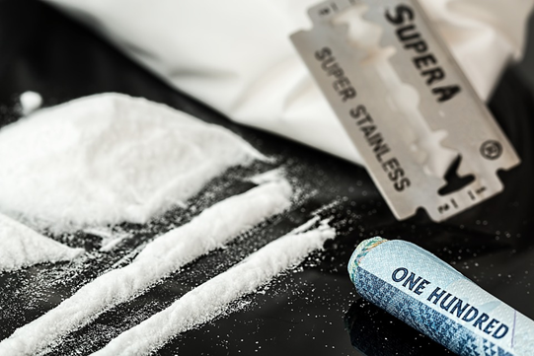
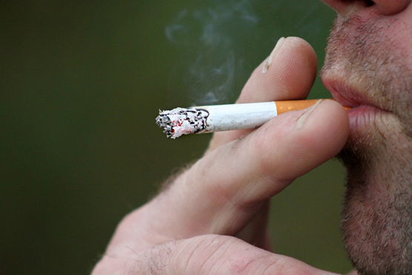
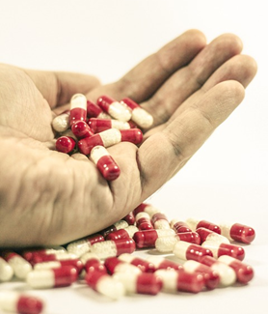
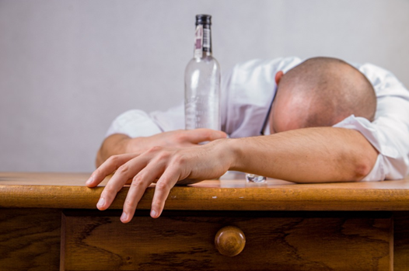
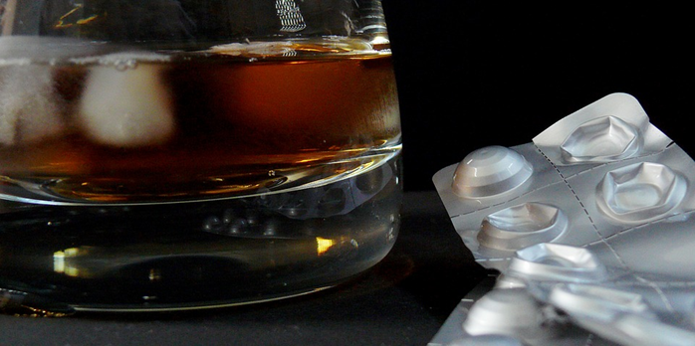
Substancje psychoaktywne

Slide 10
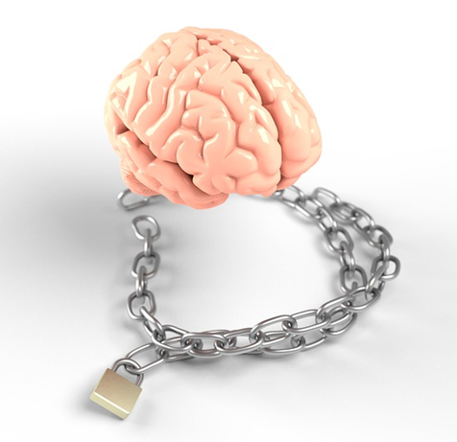
Podział substancji psychoaktywnych ze względu na działanie:
Substancje działające opóźniająco na ośrodkowy układ nerwowy:
- opiaty (m.in. opium, morfina, heroina) oraz opioidy (syntetyczne substancje o działaniu podobnym)
- leki o działaniu nasennym (barbiturany) i uspokajającym (benzodiazepiny) oraz inne wykorzystywane najczęściej w neurologii i psychiatrii
- alkohol etylowy
- środki wziewne (rozpuszczalniki i inne)
- nikotyna /tytoń/
Substancje pobudzające ośrodkowy układ nerwowy:
- amfetamina i pochodne amfetaminy (np. extasy)
- kokaina (i jej różne postacie m.in. crack)
- khat (działanie podobne do amfetaminy- pobudzenie, oszołomienie)
Substancje wywołujące zaburzenia w ośrodkowym układzie nerwowym:
- cannabis (przetwory konopi - marihuana, haszysz, olejek haszyszowy)
- halucynogeny (LSD, PCP, meskalina, psylocybila)

Slide 11
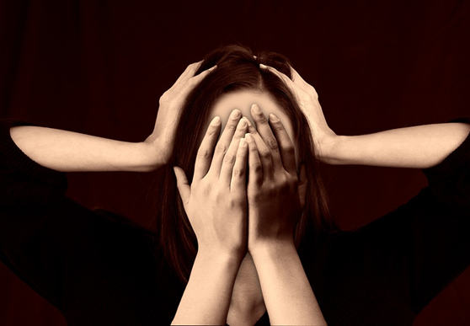
Skutki używania substancji psychoaktywnych
Szkody zdrowotne – somatyczne:
ostre zatrucie (przedawkowanie);
wychudzenie, wyniszczenie;
zakrzepy w żyłach i zatory tętnicze;
infekcja HIV i choroba AIDS;
wirusowe zapalenie wątroby HBV, HCV, HDV,
rzadziej HAV;
zakażenia bakteryjne, w tym posocznice – np. gronkowiec złocisty;
zapalenia płuc, oskrzeli, zatok;
owrzodzenie skrzydełek nosa i okolicy pod nosem;
martwica przegrody nosowej;
świerzb, grzybica;
choroby przenoszone droga płciową;
patologie ciąży i porodu;
napady drgawkowe;
ropnie, ropowice skóry w miejscach po zastrzykach.

Slide 12
Skutki używania substancji psychoaktywnych
Szkody zdrowotne – psychiczne:
bezsenność;
depresja/próby samobójcze;
zaburzenia nastroju (agresja, drażliwość, przygnębienie, apatia);
zaburzenia pamięci;
ostre i przewlekłe psychozy;
zaburzenia seksualne;
zespoły organiczne, np. otępienie;
zaburzenia uczuciowości.

Slide 13
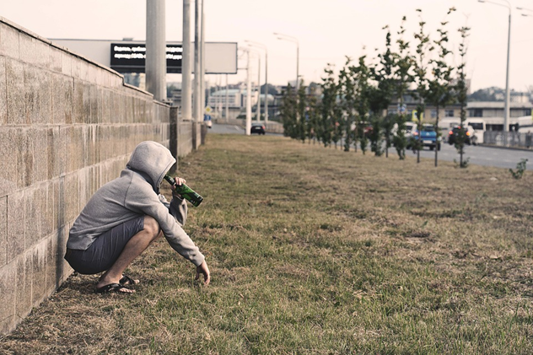
Skutki używania substancji psychoaktywnych
Szkody społeczne:
osłabienie więzi rodzinnych;
bezdomność;
bezrobocie;
konflikty z prawem;
inwalidztwo;
utrata zdolności do samodzielnego i odpowiedzialnego funkcjonowania;
obciążenie społeczeństwa pomocą socjalną.

Slide 14
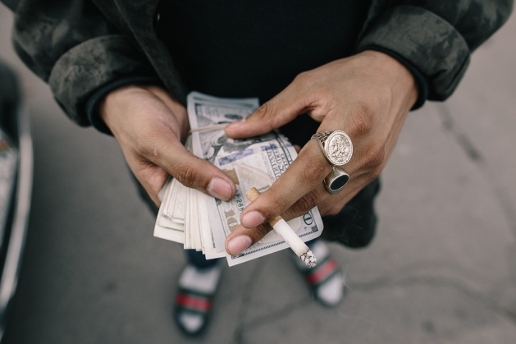
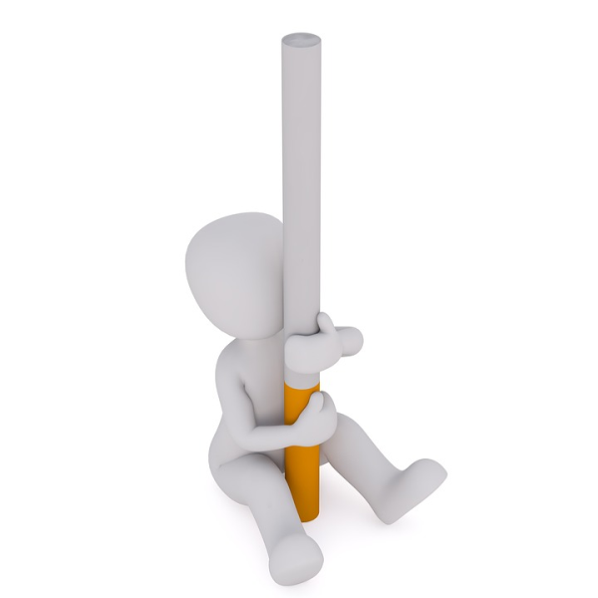
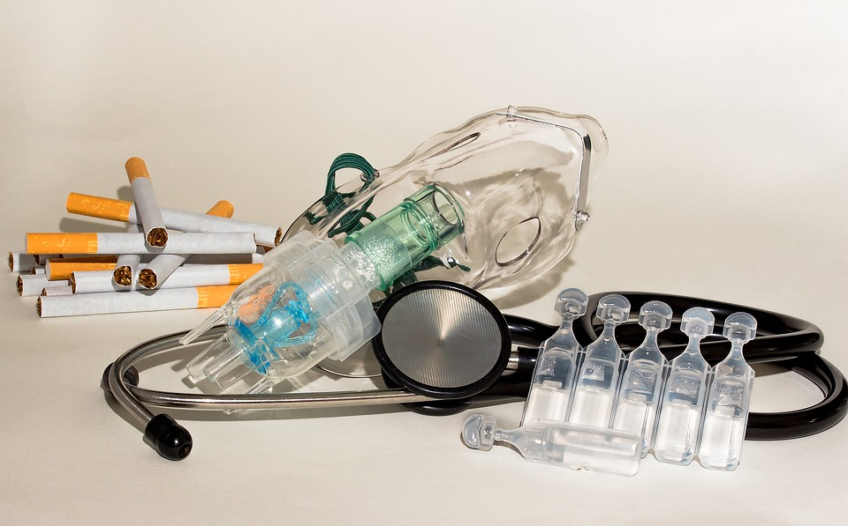
Papierosy
Skutki ekonomiczne,
Pozornie odległe skutki społeczne (brak akceptacji ze strony niektórych grup społecznych, absencje w pracy, trudności w znalezieniu pracy),
Pozornie odległe skutki zdrowotne (choroby układu oddechowego, układu krążenia, nowotwory).

Slide 15
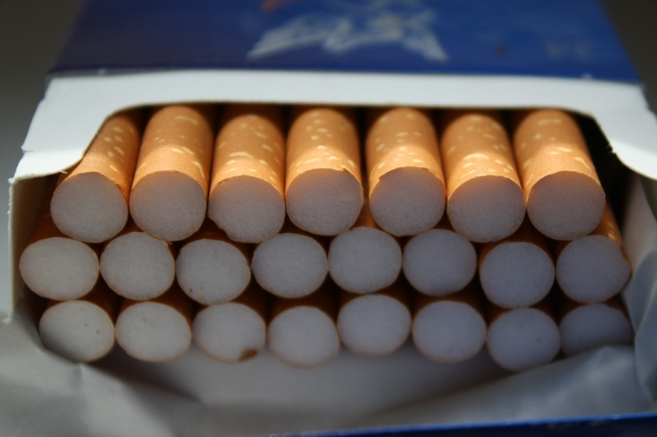
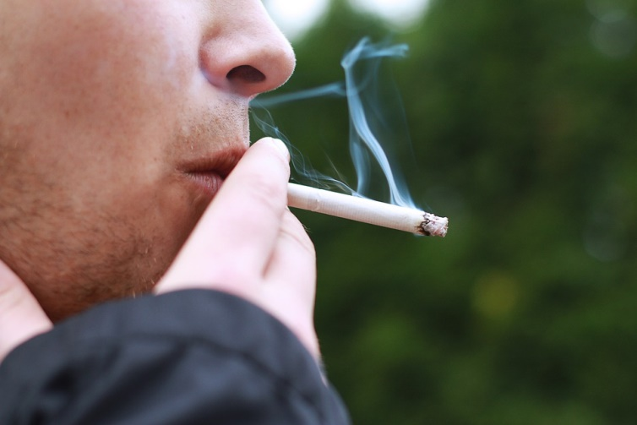
Papierosy
Pozornie niegroźny nałóg,
Ogromny wpływ przykładu wyniesionego z domu- większe prawdopodobieństwo palenia tytoniu przez dziecko, którego rodzice palą,
Chęć zaistnienia i akceptacji przez grupę, próby odstresowania się, chęć wyglądania doroślej,
Im młodszy wiek inicjacji tym silniejsze uzależnienie i trudniejsze wyjście z nałogu.

Slide 16
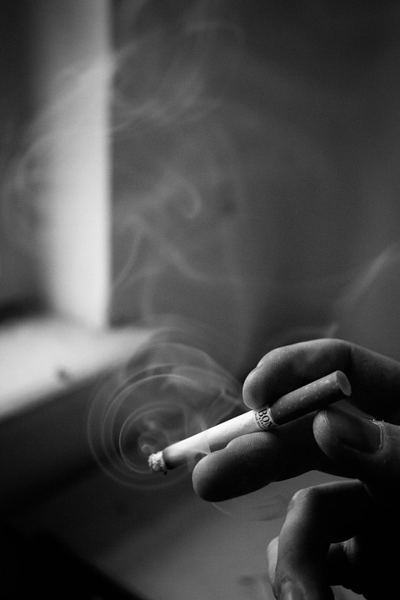
Proces uzależnienia dzieci i młodzieży od nikotyny przebiega w pięciu następujących po sobie fazach:
Przygotowywania - kształtowane są postawy i przekonania o pożytkach płynących z palenia. Dziecko zaczyna ,,oswajać się’’ z papierosem, postrzegać palenie jako czynność przybliżającą do dorosłości, pomagającą w sytuacjach trudnych, ułatwiającą przynależność do grupy rówieśników.
Próbowania - dziecko sięga po pierwszego w życiu papierosa. Pierwsze papierosy wypala zazwyczaj pod presją rówieśników.
Eksperymentowania - charakteryzuje powtarzaniem palenia, w tym czasie dziecko sięga po kolejnego papierosa w szczególnych sytuacjach, takich jak np. spotkania koleżeńskie.
Palenia regularnego - wypalanie papierosów w stałych odstępach, początkowo przynajmniej raz w tygodniu, a następnie z rosnącą częstotliwością,
Uzależnienia - cechuje się fizjologicznym zapotrzebowaniem na nikotynę.
Zazwyczaj od momentu pierwszych prób palenia do palenia regularnego upływa 2-3 lata.

Slide 17
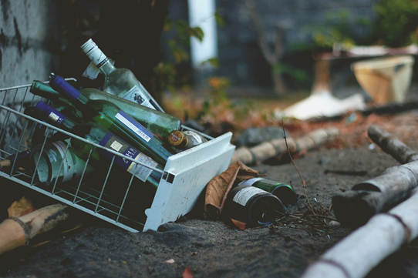
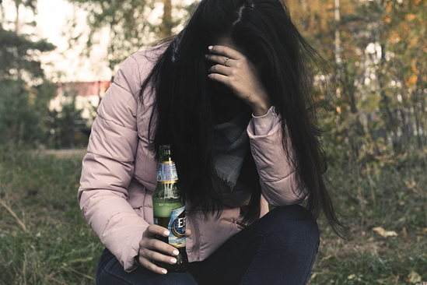
Alkohol
Najbardziej akceptowana
społecznie substancja psychoaktywna,
Najbardziej dostępna i w miarę tania używka,
Sposób na „rozkręcenie” imprezy,
Legalny- dla osób pełnoletnich,
Złudnie gwarantuje dobrą zabawę, później syndrom dnia następnego - złe samopoczucie, wyrzuty sumienia,
Etanol hamuje rozwój uczuciowości wyższej i sprzyja zachowaniom popędowym.

Slide 18
Dlaczego młodzież sięga po alkohol?
Presja grupy rówieśniczej,
Chęć odprężenia się, pragnienie bycia towarzyskim,
Media i spoty reklamowe z pozytywnym przekazem w kontekście picia alkoholu,
Panaceum na wszelkie zmartwienia i problemy,
Problemy w relacjach z rodzicami, trudności w szkole,
Wzorce rodzinne.

Slide 19
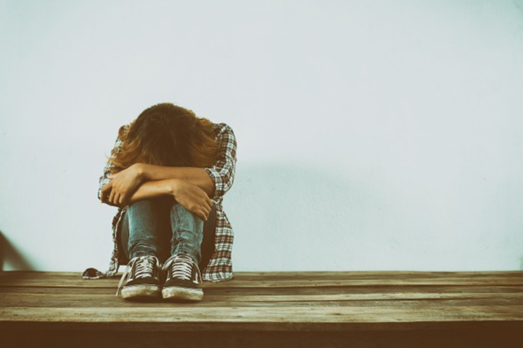
Alkohol a zdrowie młodego człowieka
Picie alkoholu może zaburzyć prawidłowy rozwój fizyczny i psychiczny nastolatków. Alkohol to substancja wpływająca na główny system nerwowy, który przeciętnie u człowieka dojrzewa do 21. roku życia. Rozwijający się mózg jest strukturą niezwykle podatną i wrażliwą na uszkodzenie.
Zapalenia trzustki, wątroby (marskość),
Zaburzenie funkcji wchłaniania substancji odżywczych – niedobory,
Rozkojarzenie, problemy z koncentracją uwagi i pamięcią.

Slide 20
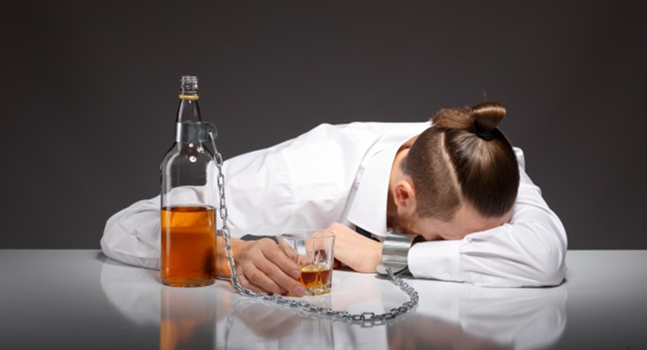
FAZY ROZWOJU ALKOHOLIZMU
WSTĘPNA - najpierw picie towarzyskie, następnie na rozładowanie stresu, dochodzi do uzależnienia psychicznego, zachowana kontrola, zwiększanie tolerancji na alkohol;
OSTRZEGAWCZA - poszukiwanie okazji do picia, inicjowanie, utrata kontroli, alkohol jako niezawodny środek na rozładowanie napięcia, częste „urywanie filmu”;
KRYTYCZNA (OSTRA) - po spożyciu niewielkiej ilości silne pragnienie dalszego picia, całkowity brak kontroli, wydłuża się czas picia i ilość wypijanego alkoholu, szukanie „alibi” dla picia, obwinianie osób z otoczenia, niewykazywane wcześniej zachowania, wstyd przed samym sobą, ciągi alkoholowe i próby abstynencji, izolacja od otoczenia, wydłużenie ciągów;
PRZEWLEKŁA - ciągłe picie, upijanie się w domu, parku, pracy itp. –wszędzie, bez żadnych oporów i wstydu, przez dłuższy czas aż do zatrucia organizmu, pojawiają się objawy abstynencyjne, mogą wystąpić psychozy, obniżenie tolerancji na alkohol, degradacja moralna, upośledzenie funkcji myślowych, zmiany charakterologiczne.

Slide 21
GHB
Inaczej Pigułka gwałtu - nie ma smaku ani zapachu, powoduje omdlenie i czasową utratę pamięci. Jej ofiara może zostać gwałcona lub okradziona.

Slide 22
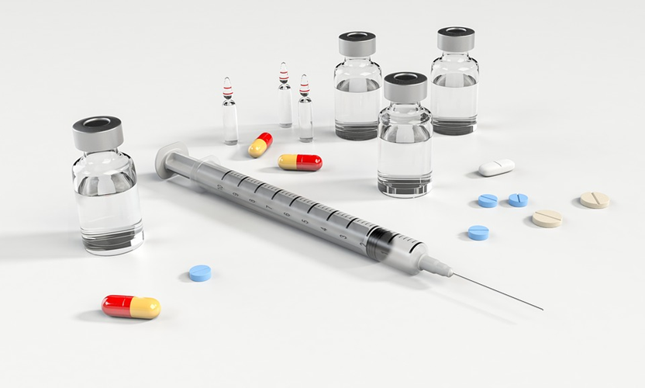
Narkotyki
Używka dosyć droga,
Gorszy dostęp,
Nielegalna – skutki prawne,
Odchodzi się od narkotyków podawanych poprzez iniekcję dożylną,
Większa wiedza i świadomość młodzieży na temat narkotyków (głównie z Internetu).

Slide 23
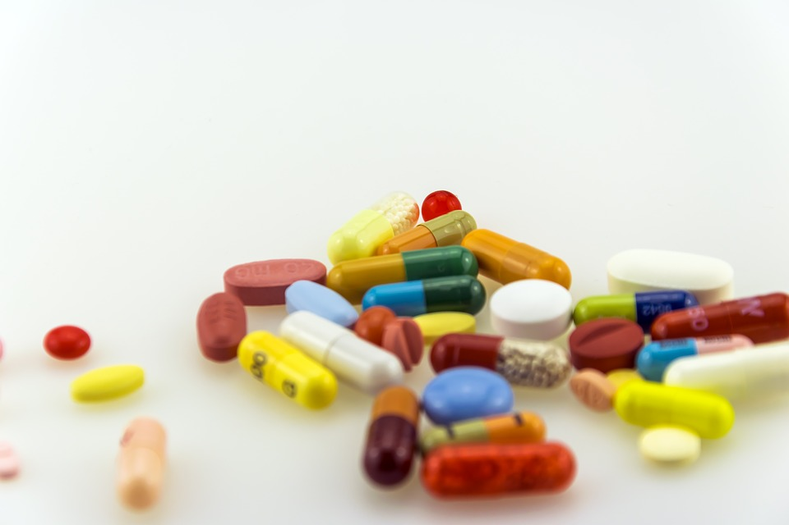
Dopalacze- „Nowe narkotyki”
W grupie „dopalaczy” znajdują się substancje o różnym działaniu. Możemy je podzielić na trzy typy:
1) o działaniu pobudzającym (stymulanty),
2) o działaniu halucynogennym (psychodeliki)
oraz
3) o działaniu reklamowanym jako zbliżony do marihuany.

Slide 24
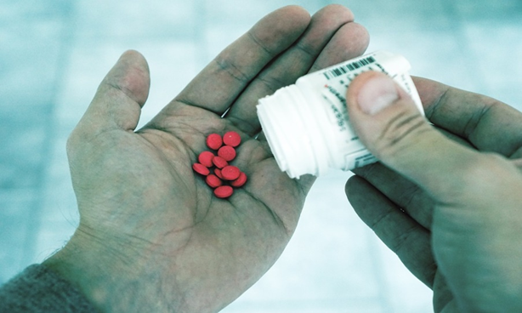
LEKI
Najczęściej wykorzystuje się leki sprzedawane bez recepty, które zastosowane w dawce przekraczającej działanie terapeutyczne wykazują działanie psychoaktywne (leki przeciwzapalne, stosowane w przeziębieniach, leki nasenne)
Uznaje się leki za mniej uzależniające i mniej szkodliwe niż tradycyjne narkotyki,
Zagrożeniem jest brak strachu przed uzależnieniem i skutkami przedawkowania
Legalna używka, łatwy dostęp.

Slide 25
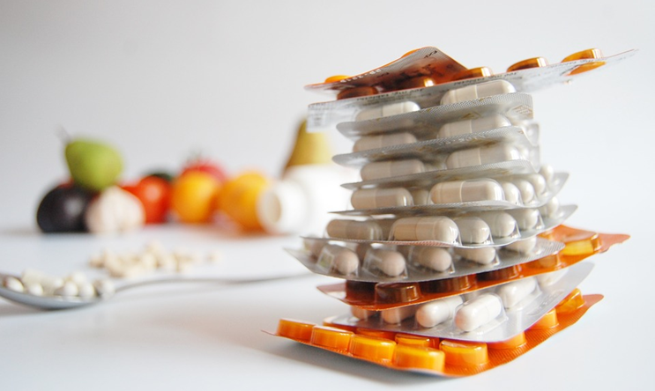
Jakie zagrożenie niesie zażywanie leków w celach pozamedycznych?
Uzależnienie,
Większe prawdopodobieństwo sięgania po silniejsze i nielegalne substancje,
Ryzyko przedawkowania i silnego zatrucia organizmu,
Próby spotęgowania działania poprzez mieszanki z alkoholem- zawroty głowy, nadmierna praca serca, podwyższenie ciśnienia, podrażnienia błony śluzowej żołądka, uszkodzenia wątroby, śmierć.

Slide 26
Najczęściej wykorzystywane są:
Benzodiazepiny - występują w środkach uspokajających i nasennych, na receptę. Działanie przeciwlękowe, wyciszające, rozluźniające. Szybko wpływają na poprawę samopoczucia. Łatwo dostępne i legalne. Bardzo szybko uzależniają psychicznie i fizycznie.
Dekstrometorfan (DXM)- występuje w sprzedawanych bez recepty lekach przeciwkaszlowych i przeciwprzeziębieniowych (syropy lub tabletki), należy do grupy opiatów (daleki krewny heroiny). Używany w dawkach 5-10 razy wyższych niż zalecane przez lekarza działa euforyzująco, zwiększa poczucie otwartości dla innych. W jeszcze wyższych dawkach powoduje halucynacje poczucie oderwania od ciała i utraty tożsamości (depersonalizację).
Kodeina (grupa opiatów) - głównie zawarta w lekach przeciwbólowych i przeciwkaszlowych, wydawanych bez recepty; znosi odczuwanie bólu, wywołuje euforię, błogą apatię, wprowadza w stan niewrażliwości na przykre doznania. Uzależnienie psychiczne pojawia się bardzo szybko- w przeciągu kilku lub kilkunastu dni, a uzależnienie fizyczne w okresie 6-12 m-cy. Szczególnie niebezpieczne jest używanie leków zwierających w swym składzie łącznie kodeinę i paracetamol.
Benzydamina - działanie stymulujące, podstawowy składnik popularnych leków przeciwzapalnych wydawanych bez recepty, najczęściej w formie kremu, żelu, tabletek do ssania, płynów do płukania lub irygacji; mogą powodować uczucie euforii i błogostanu, halucynacje wzrokowe i słuchowe, spowolnienie ruchowe; działanie utrzymuje się ok. 8 godzin, po ustąpieniu efektów narkotycznych może pojawić się ogólne złe samopoczucie, osłabienie, senność ;
Często wykorzystywane w celach pozamedycznych są także inne leki stymulujące zawierające: efedrynę (wydawane na receptę) oraz pseudoefedrynę (wydawane bez recepty).

Slide 27
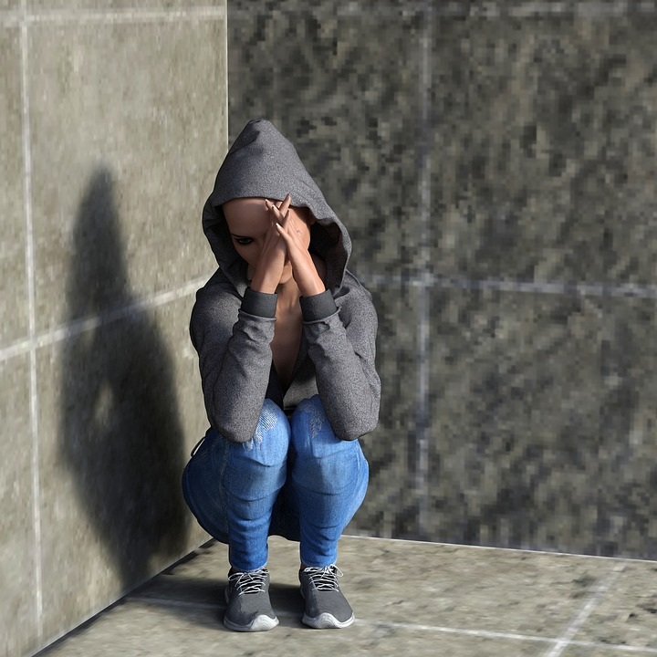
Jakie zachowanie powinno zaniepokoić rodzica?
oddala się, staje się obce, mimo że wcześniej byliście blisko;
wyraża niechęć do rozmów, unika kontaktu, kręci w rozmowie, kłamie;
ma kłopoty z nauką, choć wcześniej dobrze sobie radziło, wagaruje;
jest niecierpliwe, rozdrażnione;
jest na zmianę pobudzone lub ospałe, sypia o dziwnych porach;
znika często w ciągu dnia z domu pod dowolnym pretekstem i stara się unikać kontaktu po powrocie;
wraca bardzo późno lub bez uzgodnienia nocuje poza domem;
ma nowych znajomych, których nie chce zapraszać do domu;
kwestionuje szkodliwość narkotyków, uważa, że powinny być zalegalizowane;
ma nadmierny apetyt lub nie ma apetytu;
ma przekrwione oczy, zwężone lub rozszerzone źrenice, przewlekły katar;
w jego pokoju dziwnie pachnie, miewa fifki i fajki różnych kształtów, bibułki do skrętów, biały proszek, pastylki nieznanego pochodzenia, opalone folie aluminiowe, leki bez recept, nieznane chemikalia;
z domu znikają pieniądze i wartościowe przedmioty.

